Slide 1
Cahier des charges
Élaboration d’un Portfolio

Slide 2
Sommaire
Présentation du projet
Enjeux et objectifs
Équipe projet
Spécifications ergonomiques
Spécifications fonctionnelles
Spécifications techniques
Contraintes techniques et réglementaires
Qualité et performance
Rétroplanning
Devis

Slide 3
Présentation du projet
Projet final ayant pour objectif de se projeter dans la recherche d’emploi suite à l’acquisition des compétences en data.
Mise à disposition de livrables souhaités par le client
Mise à disposition des livrables réalisés au cours de la formation afin de justifier les connaissances acquises.

Slide 4
Enjeux et objectifs
Besoins de l’entreprise/ du client
Poste à pourvoir de Chef de projet en analyse data afin de les aider à optimiser leurs produits et leurs projets.
Raisons du besoin
Les données sont sensibles et ont besoin d’être bien stockées, bien protégées. L’analyse des données permet de garantir l’amélioration continue, tant au niveau des produits que des process internes
Objectifs SMART d’élaboration d’un portfolio
Spécifique : mise à disposition de tous les éléments souhaités pour répondre à l’offre d’emploi
Mesurable : 11 projets dont 6 livrables liés au projet 11 (projet portfolio)
Atteignable : Restitution de toutes les compétences acquises au cours de cette formation
Réaliste : Tous les outils sont à disposition
Temporel : 30 jours pour finir ce projet

Slide 5
Équipe projet
Composition de l’équipe projet
Présente son portfolio
Présente ses livrables
Etudiant Openclassrooms
Mentor Openclassrooms
Evaluateur Openclassrooms
Evalue le projet via une soutenance
Donne des conseils en retour

Slide 6
Spécifications ergonomiques
Principes ergonomiques du portfolio
Mise à disposition sur un repository github de l’ensemble des livrables
Page readme permettant d’avoir une vue d’ensemble des objectifs de chaque projet.
Principes de navigation et UX design
2 Repository :
Un regroupant l’ensemble des projets de la formation
Division en 11 projets + 1 fichier readme
Un permettant la personnalisation de la page Github

Slide 7
Spécifications fonctionnelles
Liste des fonctionnalités qui vont être mises en place
Mise à disposition de tous les livrables dans chaque dossier du repository de la formation
Utilisation de liens hypertextes pour mener :
A la vidéo de formation Youtube
A mon profil sur Tableau Public

Slide 8
Contraintes et spécificités techniques et réglementaires
Exemples de choix techniques pour le portfolio
Nom de l'hébergeur : Github
Types d'appareils et navigateurs compatibles : Chrome / Edge / Firefox
Pratiques en sécurité et sauvegarde : pratiques confiées à l’hébergeur (Github)
Respect du RGPD :
conservation des données uniquement à des fins de recherche d’emploi
Utilisation dedonnées fictives, confiées par l’organisme de formation
Utilisation de données issues du site Kaggle pour le tutoriel vidéo

Slide 9
Qualité et performance (1)
Contraintes à prendre en compte :
Temps : 30 jours
Budget : 0 €
Règles fournies par le client : livrables essentiels + justification des acquis par la mise à disposition des livrables liés à la formation
chartes : N/A
demandes particulières : N/A
Référentiels qualité (Opquast, W3C...) : N/A
Modalités de recette : N/A

Slide 10
Qualité et performance (2)
KPI à suivre pour vérifier le bon déroulé du projet. Coûts : montant dépensé sur l’objectif de 0€
Délais : nombre de jours passés sur l’objectif de 30 jours
Qualité : répondre à la totalité des besoins client
Efficacité et avancement du projet : respect du retroplanning

Slide 11
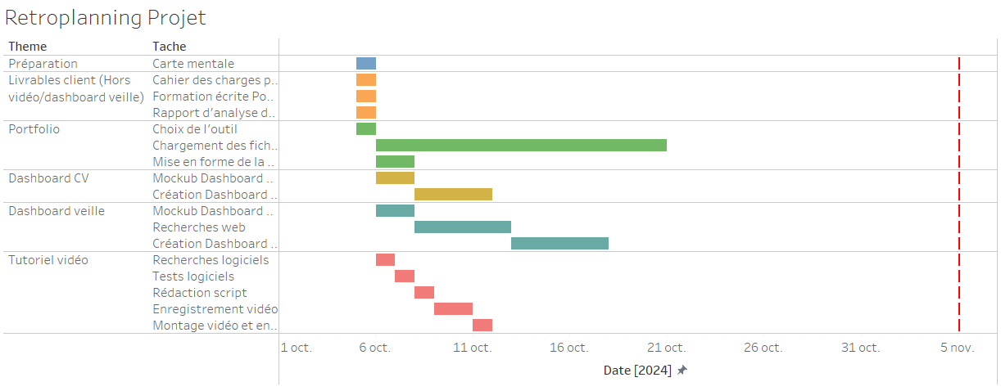
Rétroplanning

Slide 12
Devis
Liste synthétique des coûts :
Logiciels :
Tableau Desktop : version gratuites aux fonctionnalités restreintes mais suffisantes ➔ Support Portfolio
Github : gratuit ➔ Hébergement des fichiers
PowerBi : version gratuites aux fonctionnalités restreintes mais sufffisantes ➔ Logiciel à présenter
Suite Office : suite de logiciels au coût déjà amorti ➔ Support des autres livrables
OBS (Open Broadcaster Software) : logiciel open-source ➔ capture vidéo de l’écran
Openshot Video Editor : logiciel gratuit ➔ montage vidéo
Prix final : 0€

